Slide 1








GESTÃO 360º - DM

Slide 2


Programa
Gestão de Negocios
Um programa que já nasce aderente ao próposito do
Canal Mercados em Desenvolvimento
  Lideres conectados com o mercado
  Diagnóstico que reflete o dia a dia e o desejo de ser maior
  Um programa de qualificação profissional e pessoal

Slide 3
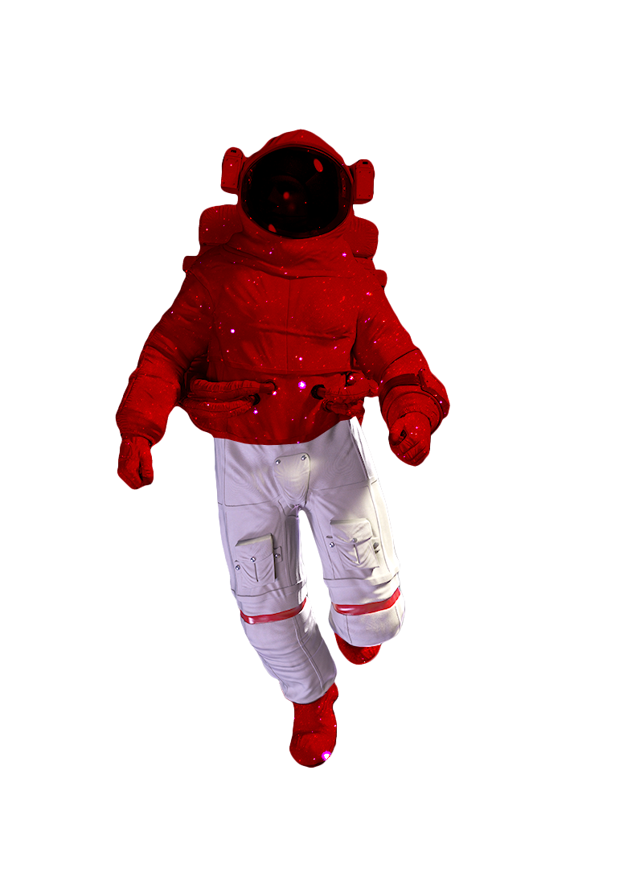


Programa Gestão de Negócios MD
QUANTIDADE DE TURMAS
síncronas (TEAMS)
07
2024 - 2026
NÚMERO DE TREINADOS
114
SATISFAÇÃO GERAL DO PROGRAMA
99,9%
TOTAL DE ADESÃO SÍNCRONOS + ASSÍNCRONOS (32 cursos)
82,21%
Atualização de Conteúdos 2026
Notes:
https://forms.office.com/Pages/ShareFormPage.aspx?id=S30kVTW0pUeIG8p2J0NOeU3gFz61GPZLjnBjl12aY8ZUME1XNEJXQVlWTldVRVJQTEhGTVFCVUtLNS4u&sharetoken=R58U2Ikrz4hR0KcMr2vO
4

Slide 4





Início da Jornada
Vídeo de abertura;
Webinar de lançamento.
1
8
5
4
Cultura e diretrizes Claro
Atuação dos canais de venda da Claro
EMD: responsabilidades, atuação, limites e expectativas
Disciplina
Influência sem autoridade
Atuação em Campo
Relacionamento
Análise de resultados
Expansão
Mobilização
Visão Sistêmica
Desdobramento e acompanhamento de resultados
Negociação
7
3
Criatividade
Resilência
Marketing Local
Disciplina
2
6
Pós Jornada
Pensamento Analítico
Desdobramento e acompanhamento de resultados
Protagonismo
Planejamento Estratégico
Visão Sistêmica
Comunicação Assertiva
Ambidestralidade
Finanças para JBP
Videocast;
Vídeo de encerramento.
Notes:
Legenda deste apoio de fala:
Normal: indica o que o Facilitador deve FAZER
Itálico: indica o que o Facilitador deve FALAR
Negrito: pontos de ATENÇÃO

Slide 5

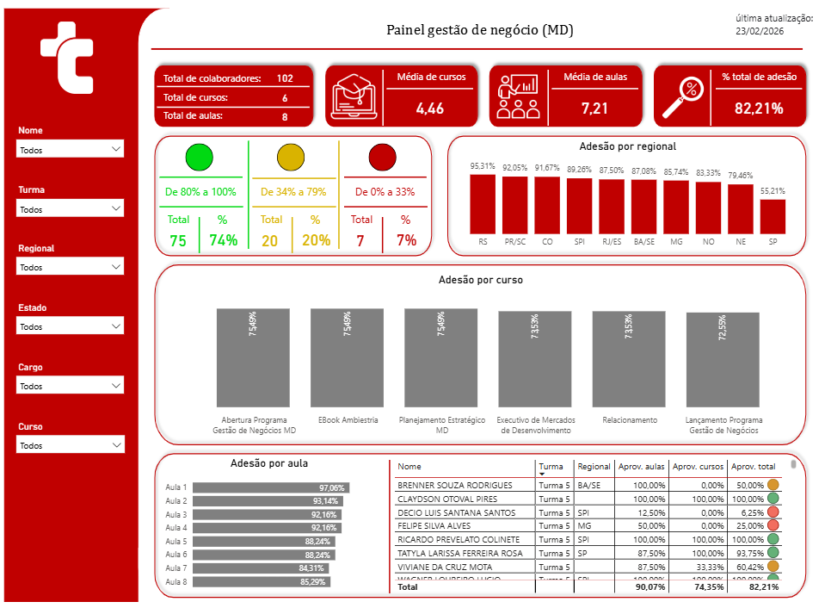
Programa Gestão de Negócios MD
DADOS DO BI

Slide 6


DEPOIMENTOS
Whatsapp/Chat/Avaliação:
"Gostaria de participar de um novo encontro com a mesma turma, assim podendo ouvir e apresentar nossa evolução após os temas e boas práticas apresentadas durante o curso."
" Obrigado por todo o conteúdo, informação e carinho .Aos pares muito rica essa troca Obrigado a todos
E bora voltar pra gestão do negócio e fazer acontecer"
“Foram encontros valiosos para o nosso dia a dia. Sigo com a ctz e a confiança de que estamos no caminho certo”
“A experiência de mergulharmos de formas mais detalhada nas vivência do executivo de md e o ampliar o conhecimento das diversas possibilidades de atuação.”
“A turma... turma unida e cheia de opiniões.. fazendo os debates ficarem rico de informações”

Slide 7
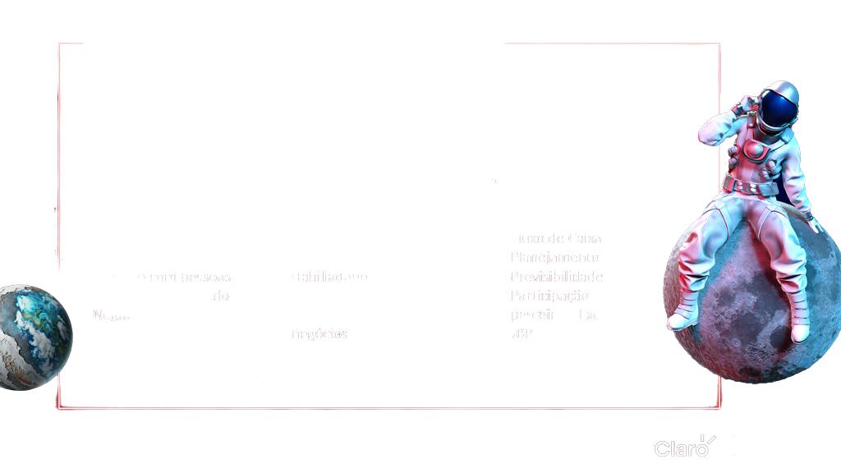
Gestão 360º
GESTÃO 360º - DM

Slide 8
Programa Gestão de Negócios 360 º
Uma missão para além dos limites do cosmos
Um programa otimizado, mais prático e personalizado, com cases, dados, depoimentos e dinâmicas.​
​Com foco TOTAL nas competências e habilidades mais referenciadas no diagnóstico e nas necessidades do canal reforçando as competências do programa e no foco nos cases

Slide 9

GESTÃO 360°
Etapa Diagnóstico
Número de reuniões
~15 reuniões de alinhamento
Quantidade de pessoas
~xx pessoas ouvidas
Todas as regionais envolvidas
Formato de Diagnóstico
Entrevistas Presencial
Entrevistas via teams
Reuniões de trocas diversas
Cargos ouvidos
Executivos
Gerentes Regionais
Territoriais
Analistas mkt matriz
Acompanhamento de evento do canal
Analistas de MKt regional
PERÍODO
OUTUBRO/25 a Fev 2026
A partir da escuta ativa de quem vive a operação no dia a dia,
+ Garantia de mais profundidade e representatividade.

Slide 10
GESTÃO 360°
Diagnóstico_Vozes da operação
Os insights levantados traduzem os principais pontos de alavancagem para evolução do canal.
“A gente faz muita coisa… mas nem sempre o que é mais importante.”
“As decisões acabam acontecendo no ritmo da urgência.”
“Dependemos de muita gente para fazer as coisas acontecerem.”
“O parceiro cresce… mas o resultado nem sempre acompanha.”
“Como não são equipes diretas, a gente precisa conquistar espaço e confiança o tempo todo.”

Slide 11
MACROANÁLISE
Um canal em crescimento e transformação
O canal de Mercados em Desenvolvimento apresenta forte atuação no território, com alta presença no campo e proximidade com parceiros e operação.
Um padrão de atuação identificado
Atuação intensa na rotina e nas demandas do dia a dia;
Forte envolvimento na operação e resolução de problemas;
Proximidade com parceiros e equipes.
Dificuldade em estruturar decisões de forma consistente
Tensões do dia a dia
Agenda pressionada por múltiplas demandas;
Dificuldade de priorização;
Decisões muitas vezes guiadas pela urgência;
Atuação em um ecossistema com múltiplos atores e interesses;
Dúvidas sobre limites de atuação.
O volume de ações não se traduz, necessariamente, em resultado sustentável
O ponto de evolução
Evoluir da atuação reativa para uma atuação mais estratégica:
Mais clareza nas decisões;
Mais critério na priorização;
Maior capacidade de influência;
Melhor leitura do território e do negócio.
O desafio não é fazer mais, mas sim atuar de forma mais estruturada, conectando território, pessoas e decisões.
”
“

Slide 12
Início da Jornada
02 encontros via TEAMS de 3h ou 3 encontros de 2h e 15min
Lançamento com todo o canal + convidado - Data a definir
2
Mapa de Influência
Atores do território
Onde atuar x onde não atuar
Influência vs execução
Construção de diálogo com atores
Alinhamento de expectativas
Direcionamento estratégico
Marketing como Ferramenta de Influência
Leitura do território (vivência)
Identificação de oportunidades
Estruturação para marketing
Fluxo: executivo → regional → decisão
Diagnóstico
Como transformar leitura em ação estruturada
Papel do executivo no processo
Limite entre influenciar x executar
Papel do Executivo no MD
Papel do Executivo de MD como influenciador
Agenda real x agenda ideal
Prioridades vs urgências
Pensamento Analítico
Leitura de território e indicadores
Identificação de problemas reais
Tomada de decisão baseada em cenário
Gestão do Parceiro
Diagnóstico do negócio
Receita x custo x negativos
Papel do executivo na orientação (não execução)
Organização da Atuação
Planejamento semanal
Priorização de demandas
Direcionamento da rotina
1
Pós Jornada
EAD
6
Trilha de alta performance – Giovane Gávio
Selo de reconhecimento
Sprint de vendas Performance
Trilha NRF 2025
* Sujeito a alterações na construção do conteúdo

Slide 13

GESTÃO 360°
Cronograma de construção - projeto
Mar - Abr/26
Estrutura de aprendizagem
Jun
Lançamento
Set/25 kick-off
1
2
3
4
5
6
Out - Fev/26 linhamento e inicio de diagnóstico
Maio
Construção e Validação
Jul - Out
Piloto + Rollout
Jul -Out– Dez Acompanhamento, KPIS e resultados
GESTÃO 360°_MD

Slide 14

GESTÃO 360°
Cronograma de turmas
MAIO
JUNHO
JULHO
Lançamento
Repasse
Turma 1 (PILOTO)
Turma 07 PGN
Turma 2
XXX
xxx
01, 03, 08, 10, 15, 17 E 22
xxxx
xxx
AGOSTO
SETEMBRO
OUTUBRO
Turma 3
Turma 4
Turma 5
xxx
xxx
xxx
*Se houver necessidade de repescagem ou novas contratações
GESTÃO 360°_MD

Slide 15
GESTÃO 360°
Saving do projeto
Diagnóstico/ Arquitetura 30k
Aplicação Workshops – 164.6k
194.600K *
Total de aplicação 5 turmas + Diagnóstico
*Considerando orçamento Praxis
GESTÃO 360°_MD
Notes:
MD terá 3 turmas de PGN 360

Slide 16


Selo do GN XXXX
Como forma de reconhecimento os Gn’s que concluírem com sucesso a missão PGN 360º receberão o Selo XXXXXXX.
Para que possam publicar em suas redes sociais e profissionais mais essa conquista.
Notes:
exemplo

Slide 17
Um convite rumo a seu desenvolvimento
INSERIR OS EXEMPLOS DE PEÇAS DE COMUNICAÇÃO
Notes:
6 episódios

Slide 18
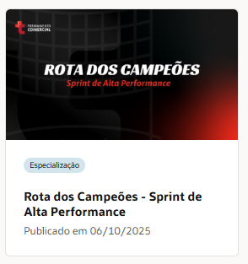
Um convite rumo a seu desenvolvimento
Qr code
https://hdim.fa.us2.oraclecloud.com:443/fscmUI/redwood/learner/learn/redirect?learningItemId=300003795225199&learningItemType=ORA_SPECIALIZATION
Notes:
6 episódios

Slide 19
Slide de fechamento
GESTÃO 360º - DM

